Slide 1


Slide 2

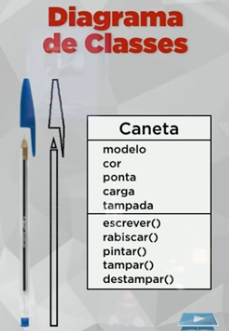
Modificadores de Visibilidade

Slide 3
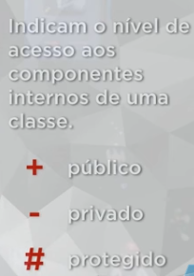
Modificadores de Visibilidade

Slide 4
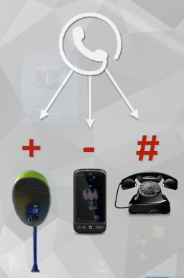
Modificadores de Visibilidade

Slide 5
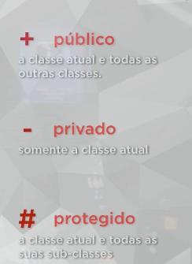
Modificadores de Visibilidade

Slide 6
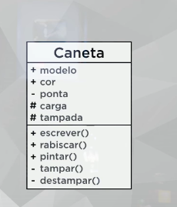
Modificadores de Visibilidade

Slide 7
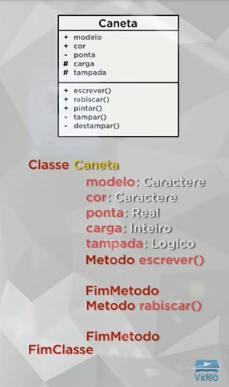
Modificadores de Visibilidade

Slide 8
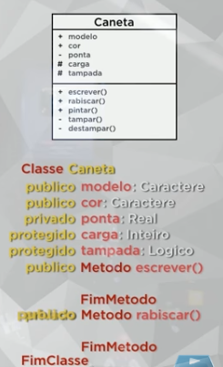
Modificadores de Visibilidade

Slide 9

Modificadores de Visibilidade

Slide 10
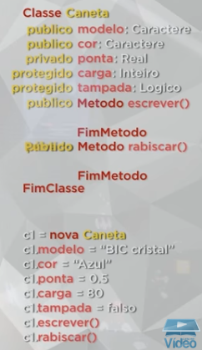
Modificadores de Visibilidade

Slide 11
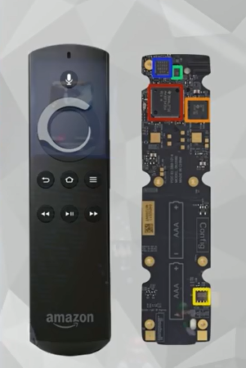
Modificadores de Visibilidade

Slide 12

Modificadores de Visibilidade

Slide 13
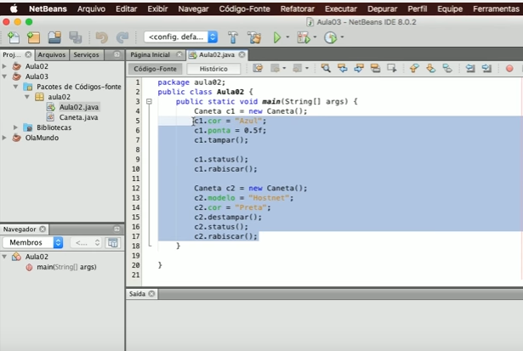
Modificadores de Visibilidade

Slide 15
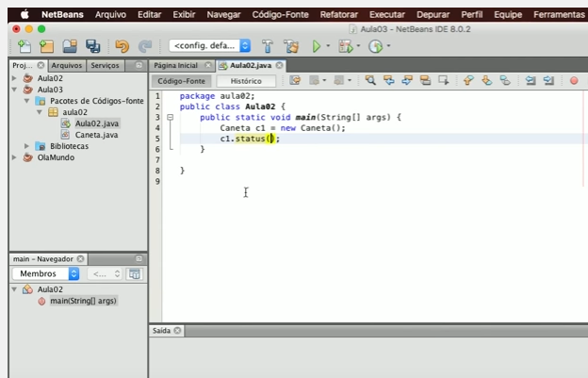
Modificadores de Visibilidade

Slide 16
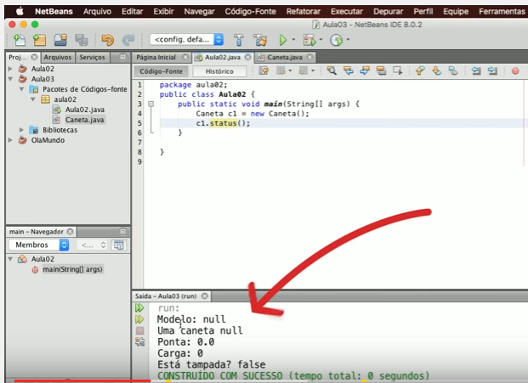
Modificadores de Visibilidade

Slide 17
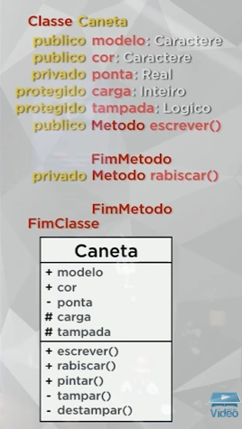
Modificadores de Visibilidade

Slide 18
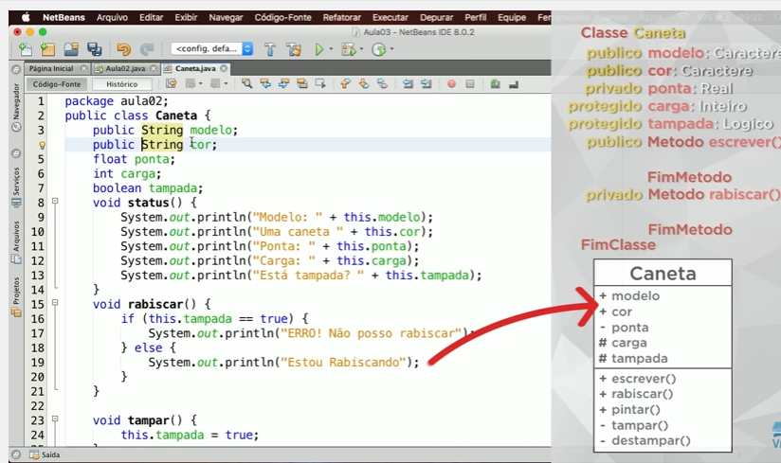
Modificadores de Visibilidade

Slide 19
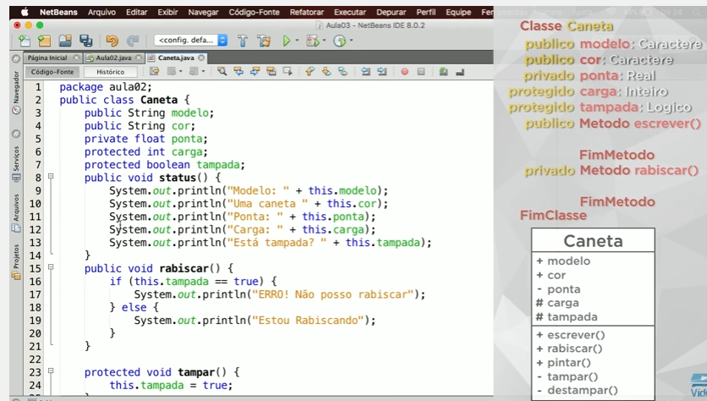
Modificadores de Visibilidade

Slide 20
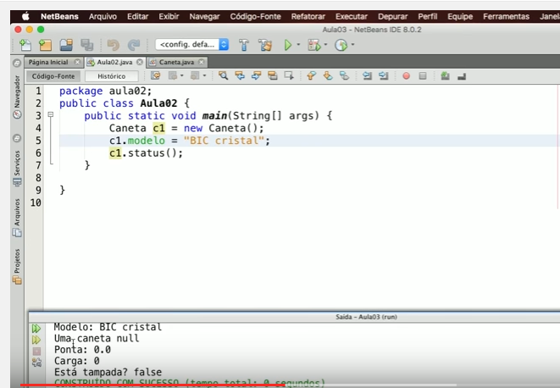
Modificadores de Visibilidade

Slide 21
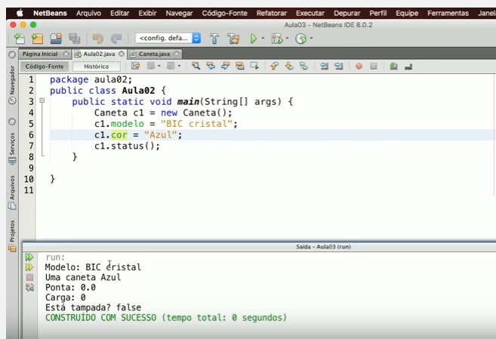
Modificadores de Visibilidade

Slide 22
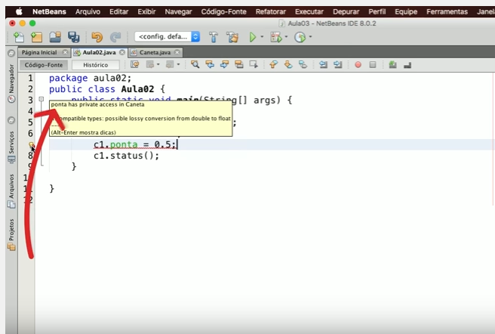
Modificadores de Visibilidade

Slide 23
Modificadores de Visibilidade

